Slide 1
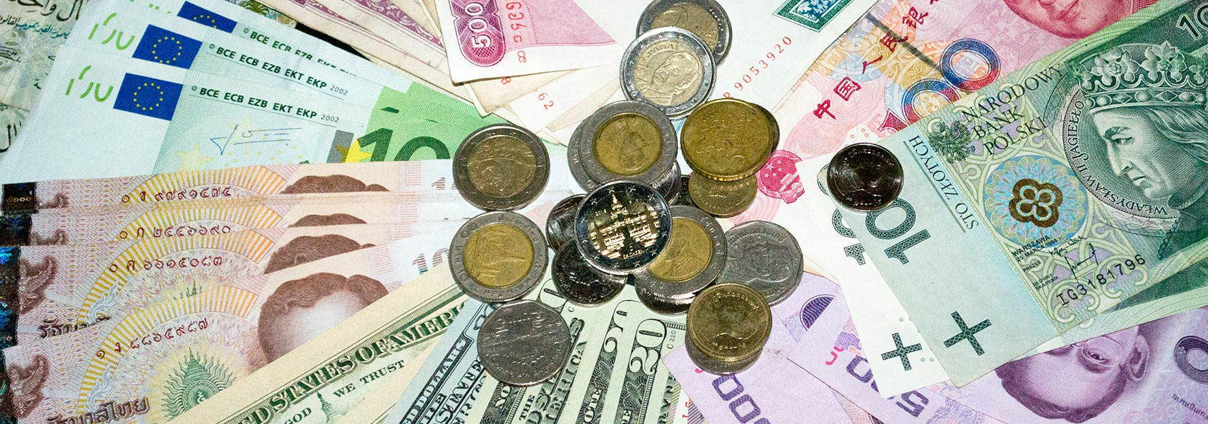
Cours de Marchés Financiers : L'exemple du marché des changes
Rémi Bachelet
Ce cours est disponible http://rb.ec-lille.fr
Mise à jour du 7 mars 2023
Cours distribué sous licence Creative Commons, selon les conditions suivantes :
Source des images indiquées au-dessous ou en cliquant sur l’image
Image : Source
Notes:
Faire un schéma animé des métiers de la finance corporate/market info/commercial

Slide 2
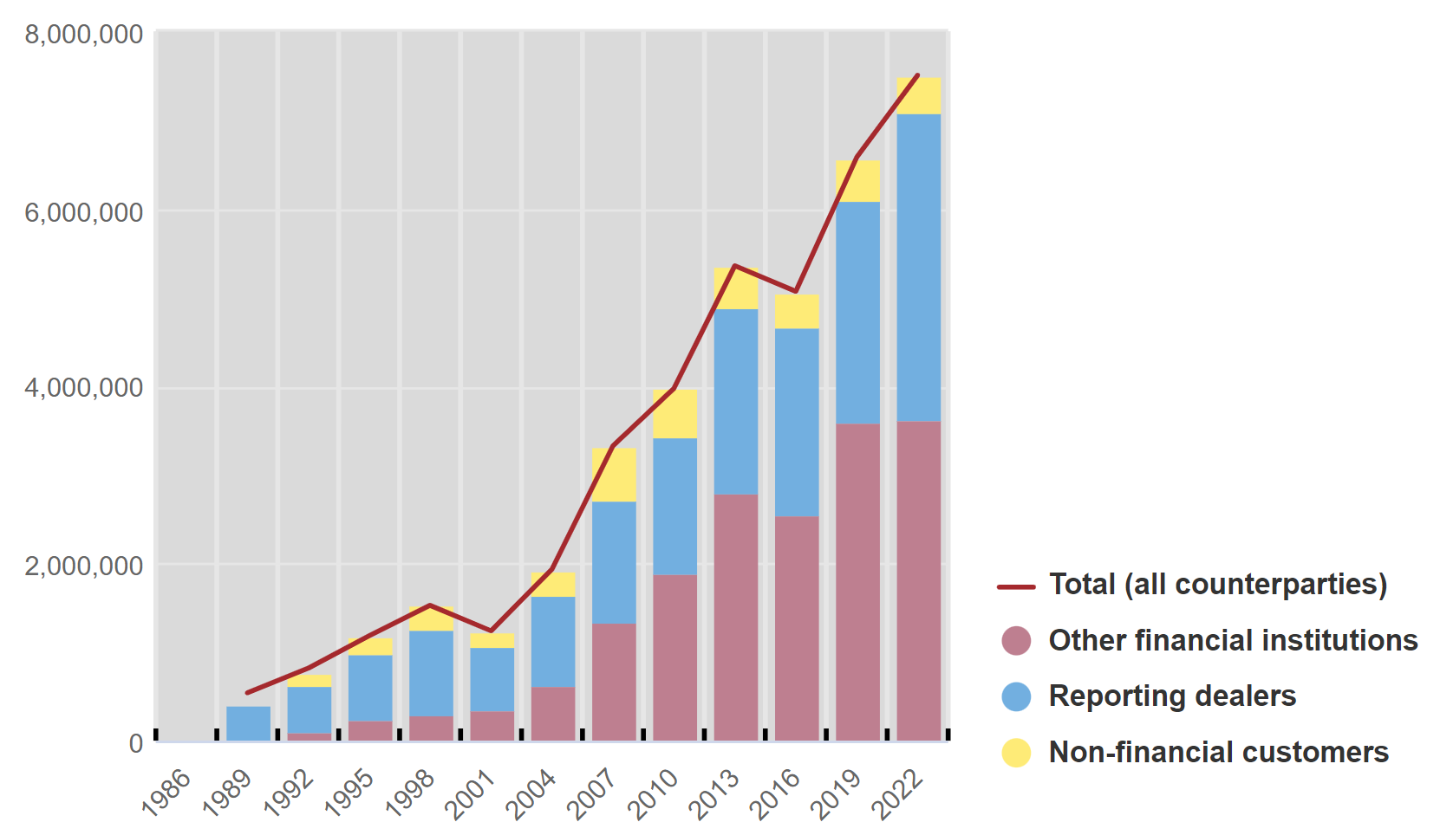
Caractéristiques du marché des changes
6.600 7.500 milliards de USD échangés en moyenne quotidiennement (2019 2022)
Le plus gros marché financier du monde : nombreux intervenants : entreprises, banques centrales, investisseurs institutionnels…
Image : Source
Notes:
https://www.bis.org/statistics/rpfx22.htm?m=2677
currency swap vs fx swap / https://www.purple-trading.com/fx-swap-cross-currency-swap/

Slide 3
Les cinq lois de la concurrence parfaite (Walras) :
Atomicité de l'offre et de la demande : les vendeurs et les acheteurs y sont extrêmement nombreux
Transparence : chaque participant a accès aux mêmes informations
Homogénéité des produits offerts : les grandes devises ont la fongibilité la plus forte qui soit
Fluidité : tout demandeur peut entrer en contact avec le meilleur offreur
Entrée libre : variété des instruments financiers + liquidité
Notes:
Cf. entrée « marché » de l’encylopedia universalis

Slide 4
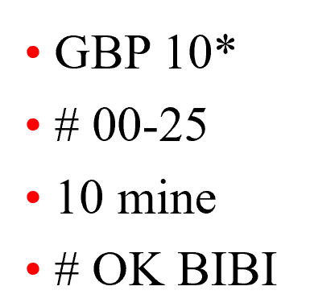
Les changes : structure du marché
Les acteurs :
Grande consommation : tourisme, envoi de devises
Besoins des entreprises/investisseurs : plusieurs dizaines de milliers d'agents
Un 'noyau' interbancaire : 50 à 80 très très gros intervenants : banques géantes, banques centrales..
Sur ce marché interbancaire, l'unité d'échange est ..
…le million de dollars,
une transaction 'normale' va de 3 à 25 millions d'USD.

Slide 5
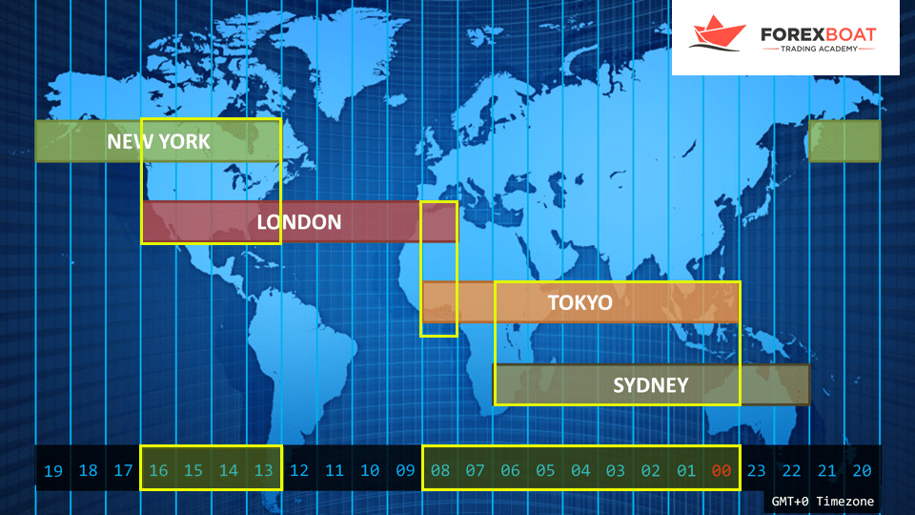
Un marché sur lequel « le soleil ne se couche jamais »
Image : Source

Slide 6
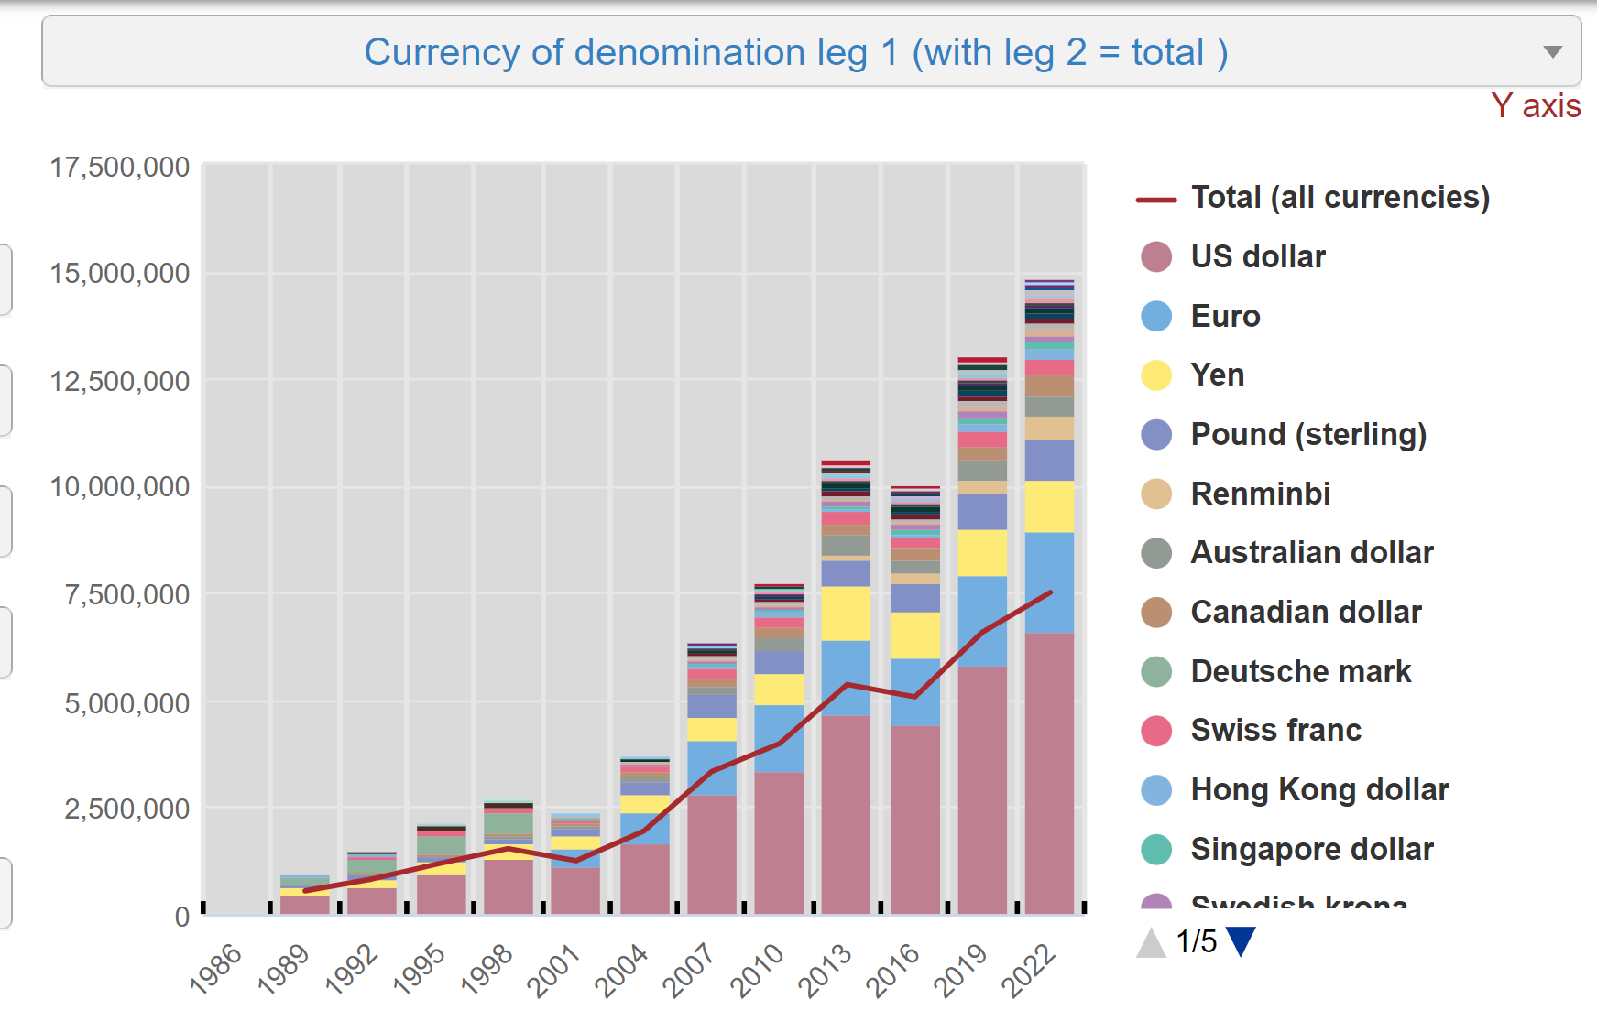
https://www.bis.org/statistics/rpfx22.htm
https://fr.ibanfirst.com/centre-de-reference-de-devises/cnhcny
Notes:
https://www.bis.org/statistics/rpfx22.htm
https://fr.ibanfirst.com/centre-de-reference-de-devises/cnhcny

Slide 7
L'hégémonie du dollar, pourquoi ?
Pour acheter des zlotys polonais contre des bahts thaïlandais sur des marchés liquides, il faut mener deux opérations :
acheter du dollar contre des bahts
vendre les dollars contre des zlotys.
« Le dollar intervient dans 88% des transactions sur le marché international de changes contre 32% pour l’€, 17% pour le ¥ »
Chiffres BRI 2019
Une transaction = 2 devises, les pourcentages exprimés correspondent donc à un total de 200%
Effet de position dominante ou Effet superstar « les plus forts deviennent encore plus forts », ..
Notes:
Dans chaque opération de change, il intervient 2 monnaies. Ainsi, les pourcentages exprimés correspondent à un total de 200%.
« there is no single sustainable model for national success. Second, the American model, which has indeed been successful, is not available to others, because our success depends greatly on our dominant position at the center of the global capitalist system, and we are not willing to yield it. » http://en.wikiquote.org/wiki/George_Soros#Sourced

Slide 8
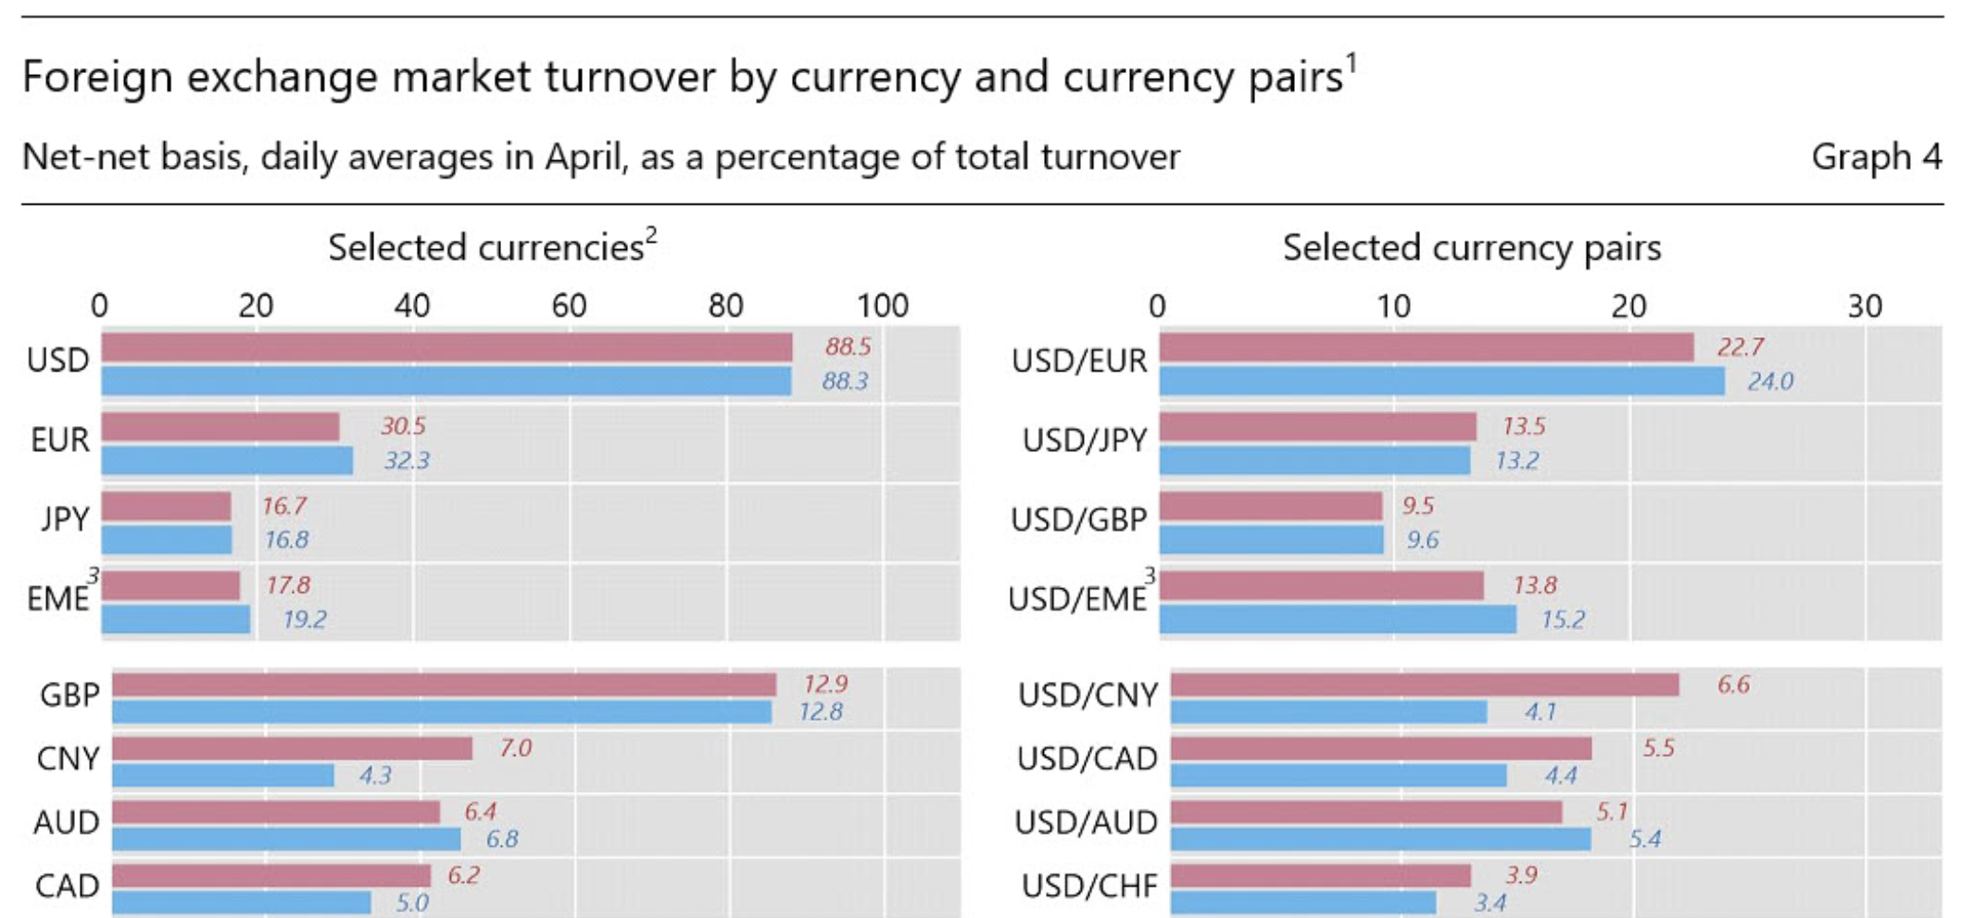
Notes:
https://www.bis.org/statistics/rpfx22_fx.htm

Slide 9
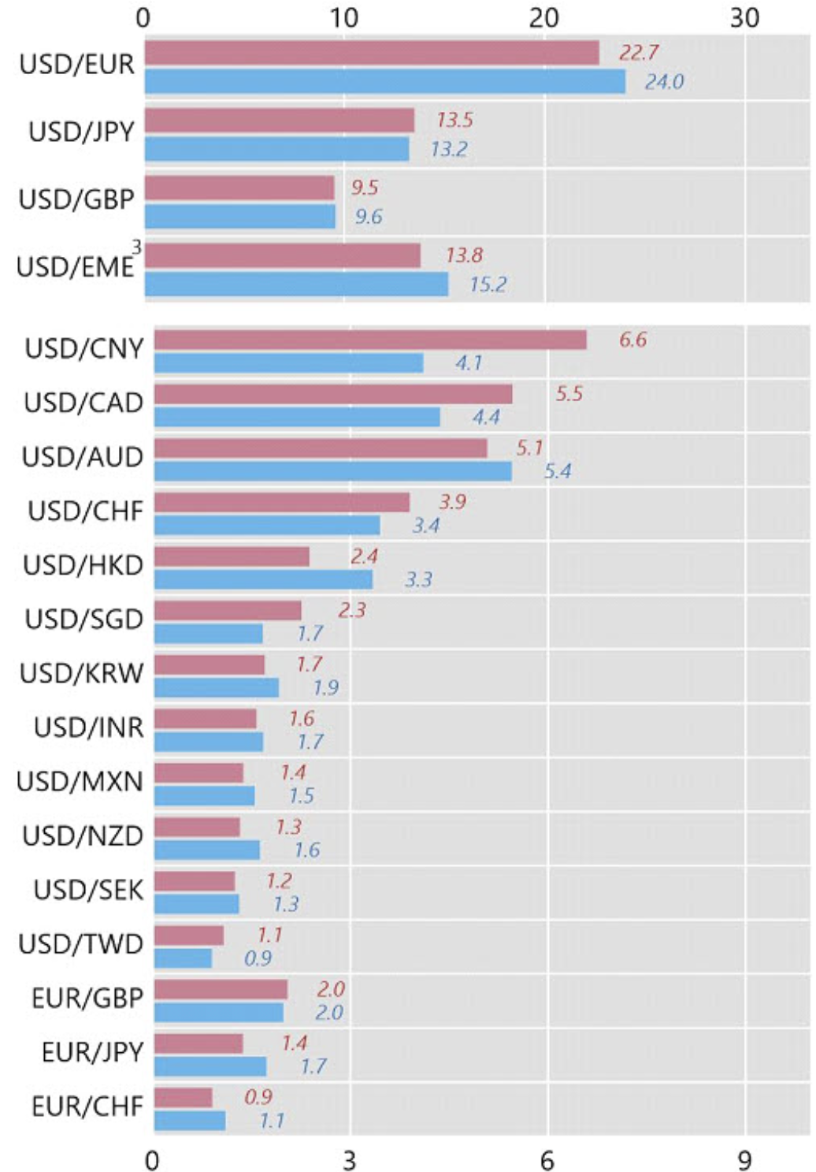
Notes:
https://www.bis.org/statistics/rpfx22_fx.htm

Slide 10
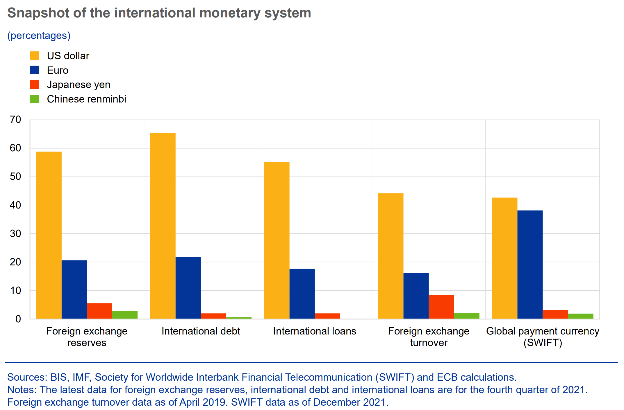
Notes:
https://www.ecb.europa.eu/pub/pdf/ire/ecb.ire202206~6f3ddeab26.en.pdf
https://www.ecb.europa.eu/pub/ire/html/ecb.ire202106~a058f84c61.en.html

Slide 11
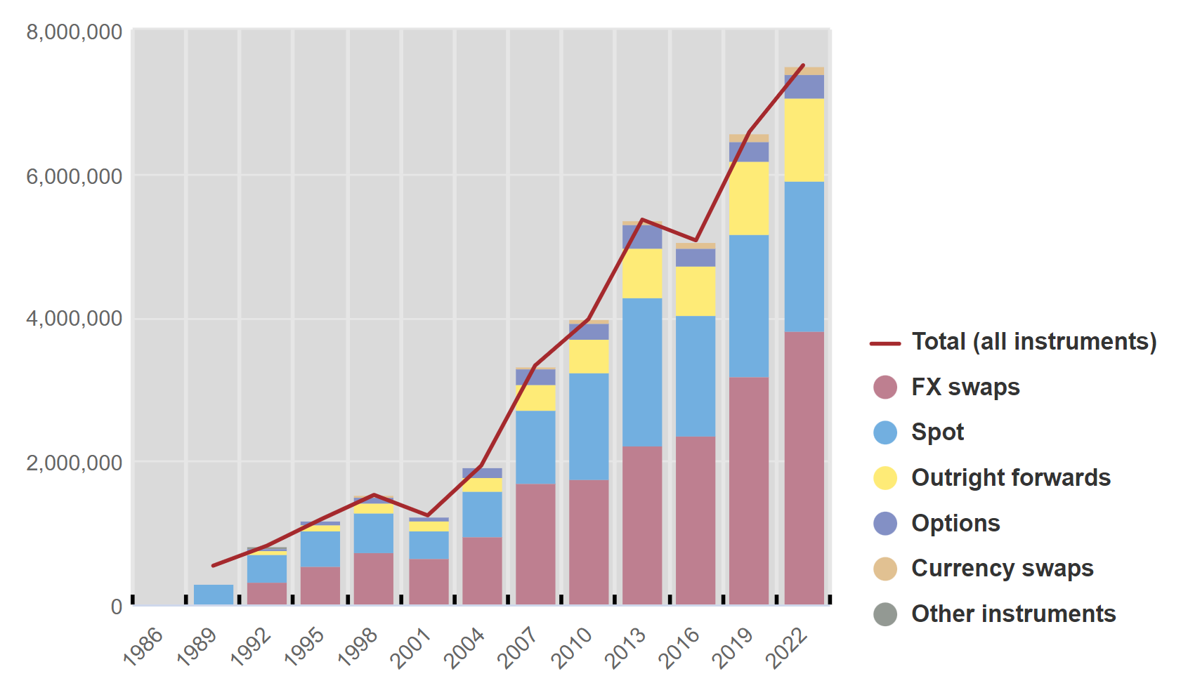
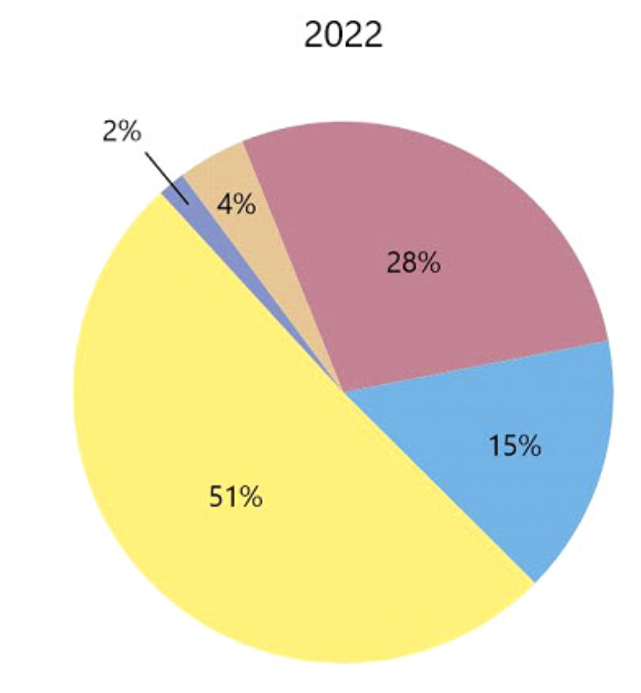
Importance des produits dérivés / des swaps
BRI 2022, toutes devises : https://www.bis.org/statistics/rpfx22.htm
Notes:
https://www.bis.org/statistics/rpfx19.htm

Slide 12
Quelle est la première place financière cambiste au monde ?
New York
Paris
Londres
Singapour
Genève
Tokyo
+ Chicago … 16 %
3 % (8ème place)
34,1 %
5.8 %
+ Zurich… 6,1 %
6 %
Conséquences du Brexit sur les « parts de marché » de la compensation/clearing de l’euro : les 75% de Londres (930MM€/jour) pourraient revenir dans l’EU (Paris 11%)

Slide 13
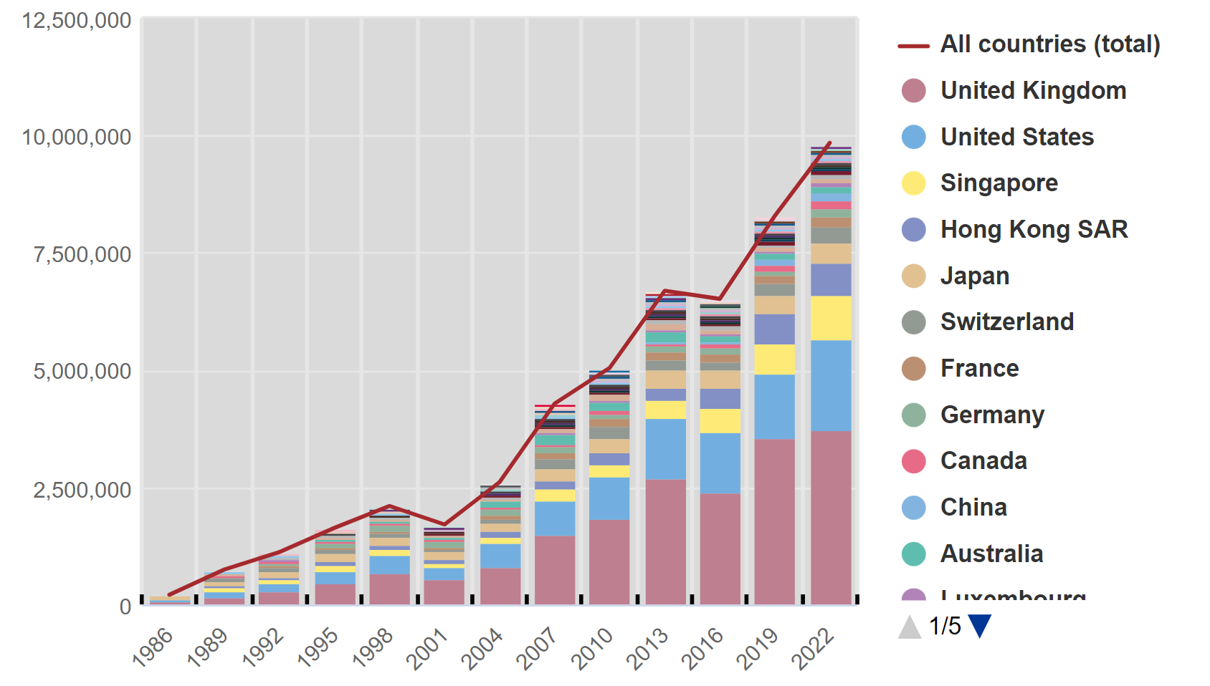
Notes:
https://www.bis.org/statistics/rpfx22.htm

Slide 14
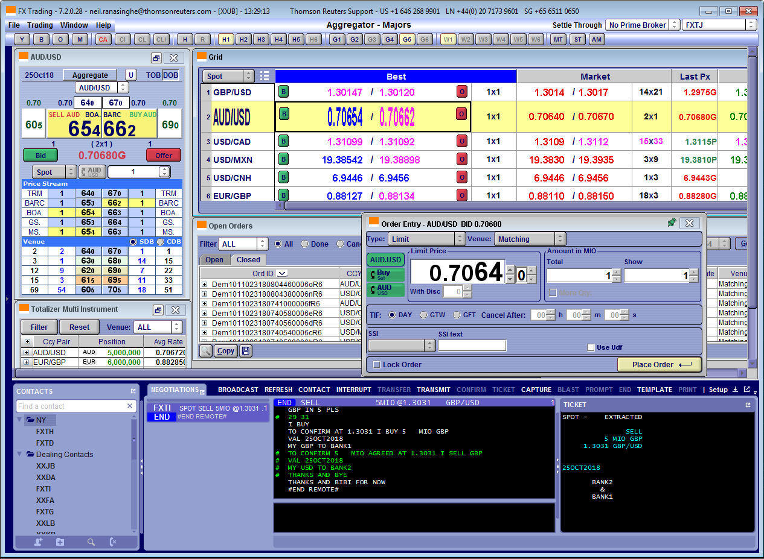
Notes:
https://www.refinitiv.com/fr/products/fx-trading

Slide 16
Questions ?

Slide 17
Merci de votre attention !
Mes autres cours de finance :
Cours général d'introduction à la mondialisation
Typologie des métiers de la finance
Présentation des produits financiers
L'organisation du marché des changes
Fonctionnement des salles des marchés
Crises et krachs :
La dynamique des krachs boursiers
La crise des subprimes son extension au système financier mondial et 14 voies de réformes.
Résumés de concepts essentiels :
L’actualisation
Finance expérimentale :
An introduction to pricing.
Sessions de finance expérimentale

